Slide 1
Доступная среда в учреждениях образования Островецкого района / 2021 год
Заместитель директора по основной деятельности ГУО «Островецкий районный ЦКРОиР» А.И. Филипович,
тел. 80159174534

Slide 2
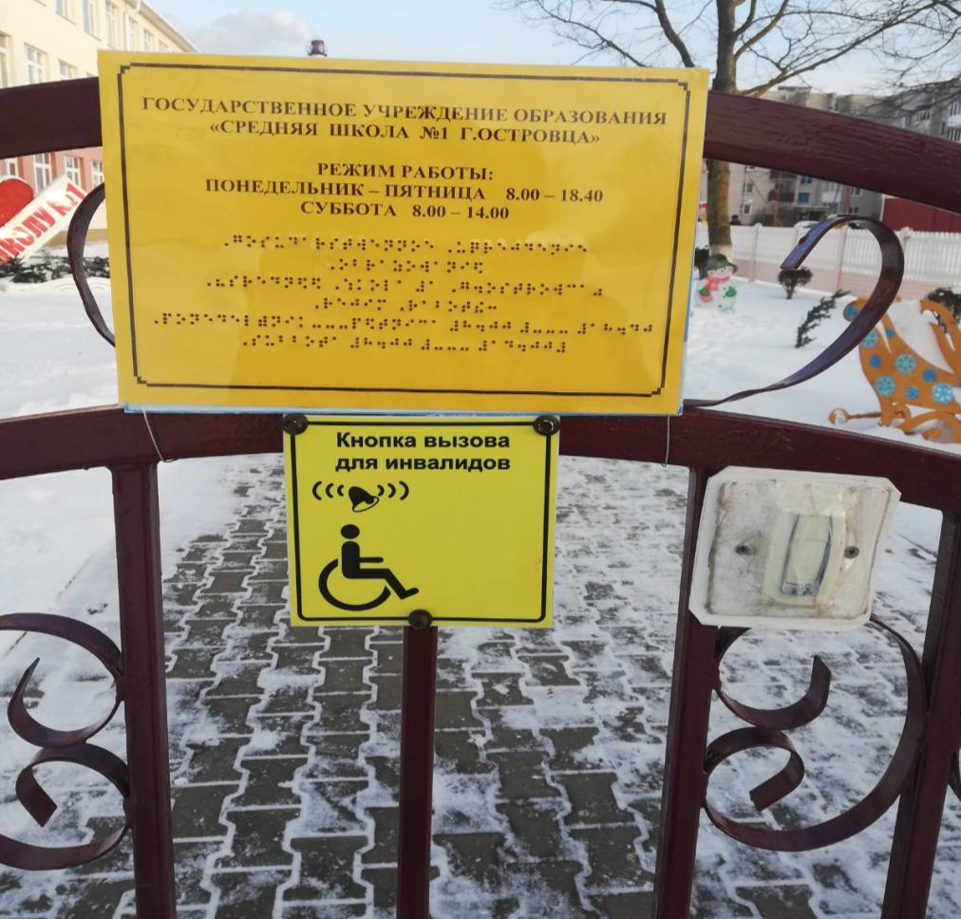
ГУО «Средняя школа № 1 г. Островца»
Табличка шрифтом Брайля у
входа на территорию.

Slide 3
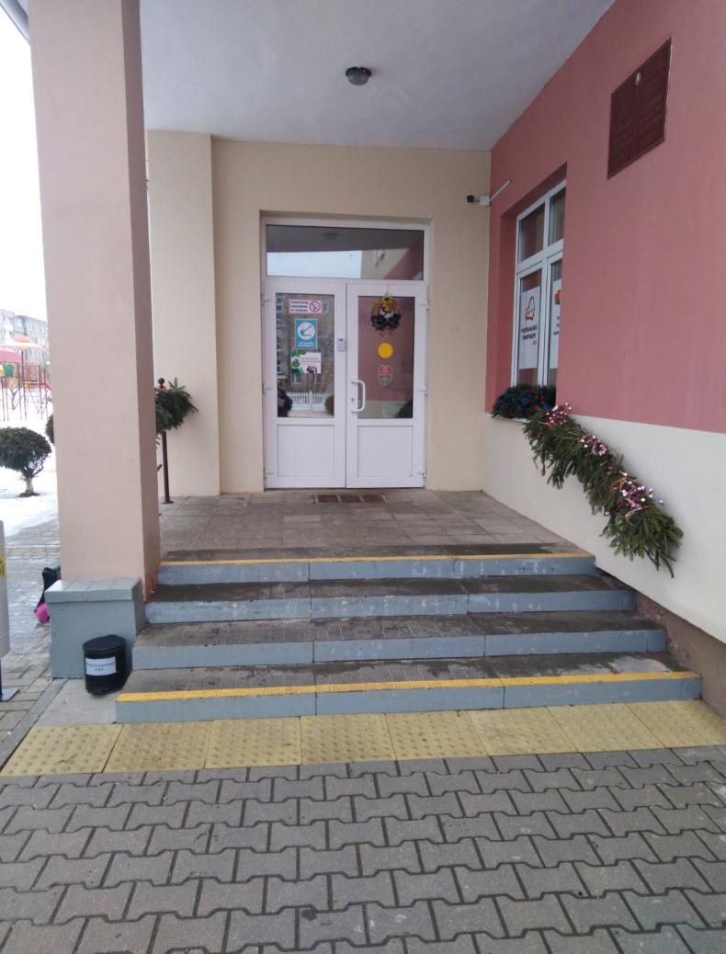
Тактильная плитка;
контрастная маркировка на первую и последнюю ступени лестничного марша при входе в здание; пандус с поручнями у входа; стеклянная маркировка на стеклянной двери; речевой информатор.

Slide 4
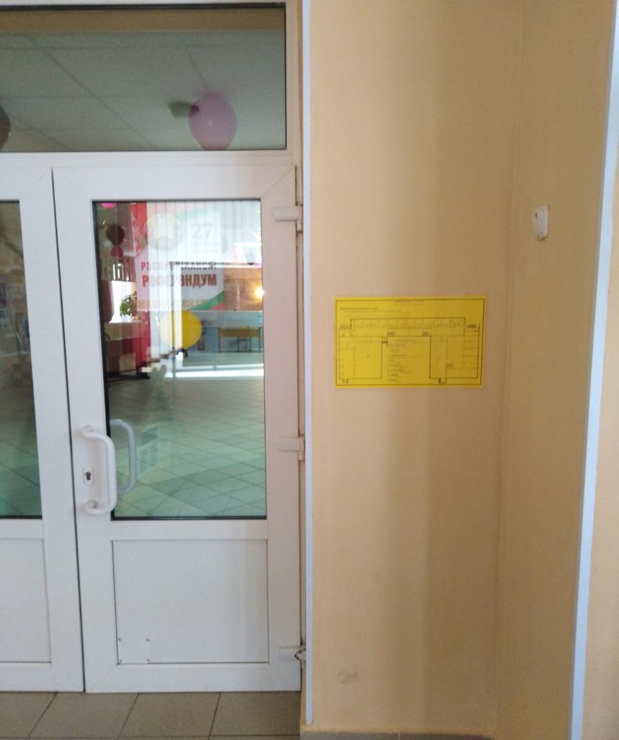
Мнемосхема первого этажа.

Slide 5
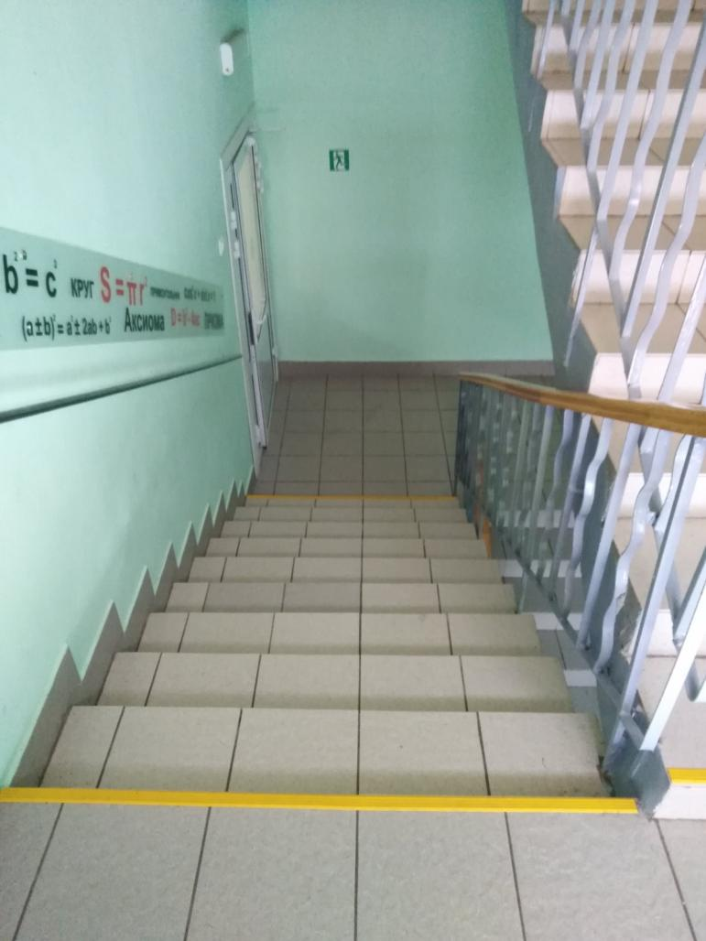
Металлические индикаторы на первой и последней ступени лестницы.

Slide 6
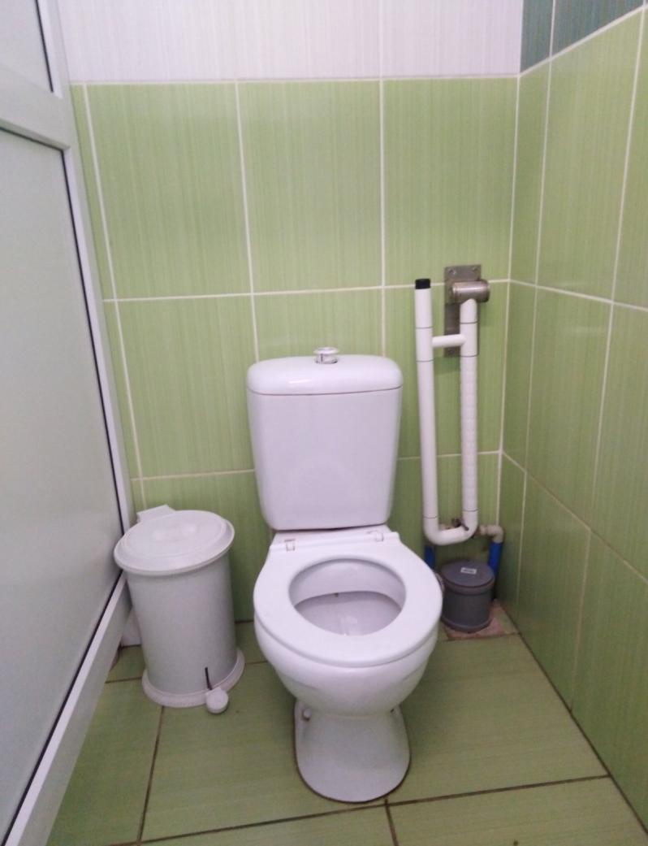
Поручень в санузле.

Slide 7
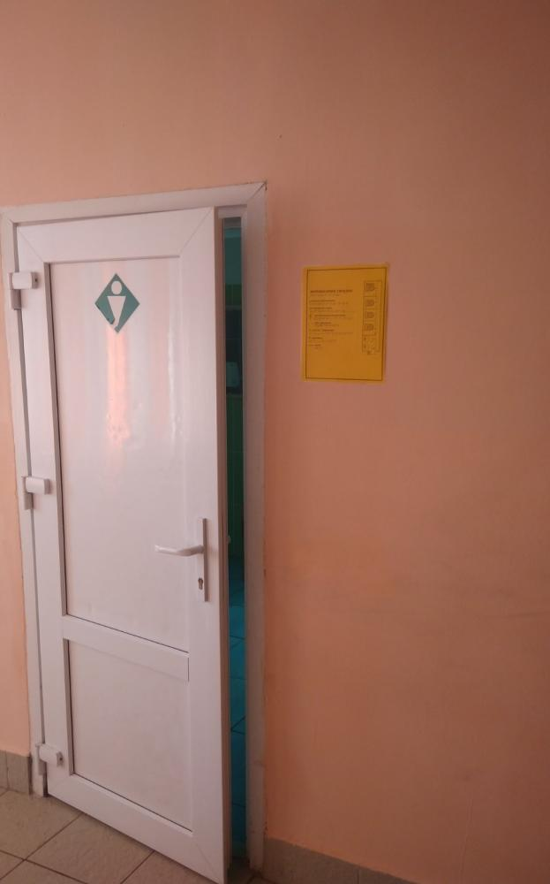
Мнемосхема санузла.

Slide 8
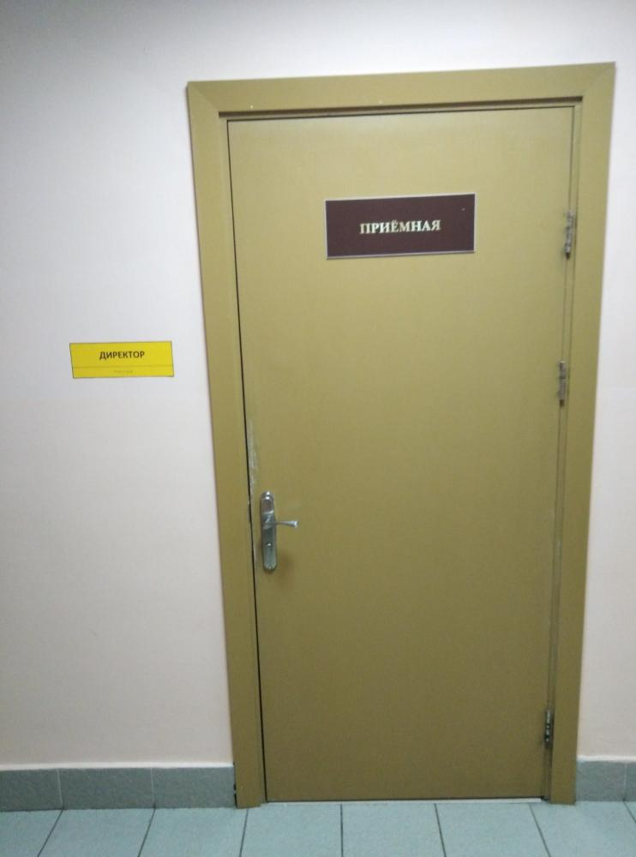
Таблички шрифтом Брайля в кабинетах (директор, заместитель директора, актовый зал).

Slide 9
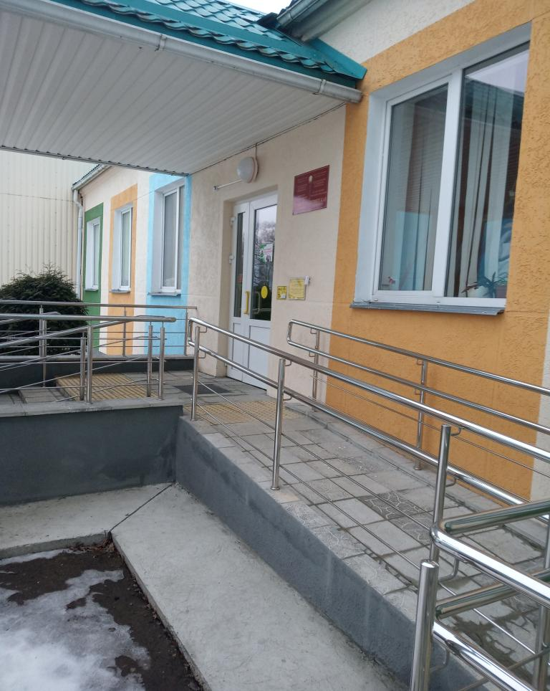
ГУО «Гервятская средняя школа»
Тактильная плитка при входе в здание; пандус с поручнями; контрастная маркировка на стекле входной двери и дверной ручке; расширена входная группа; кнопка вызова персонала с табличкой шрифтом Брайля у входа в учреждение; речевой информатор у входа в здание.

Slide 10
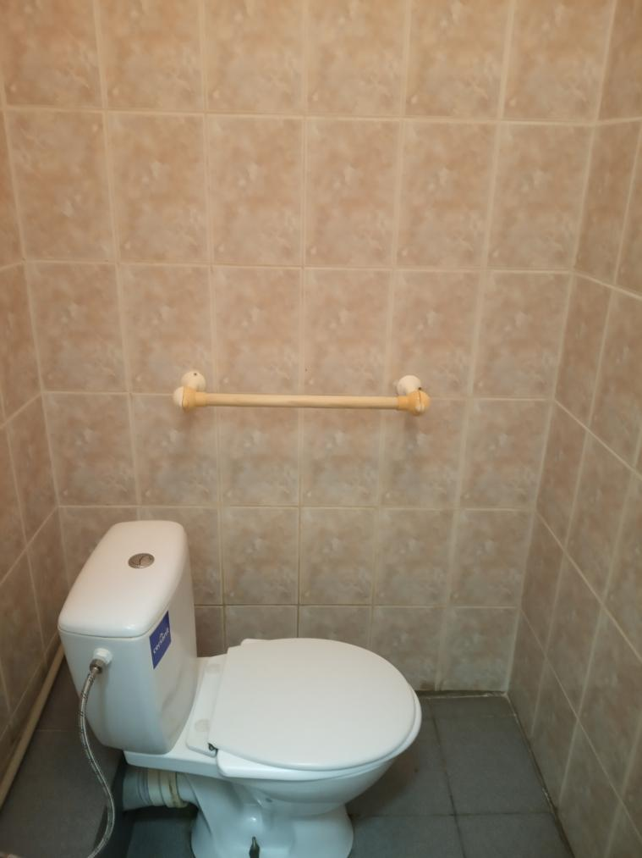
Поручень в санузле.

Slide 11
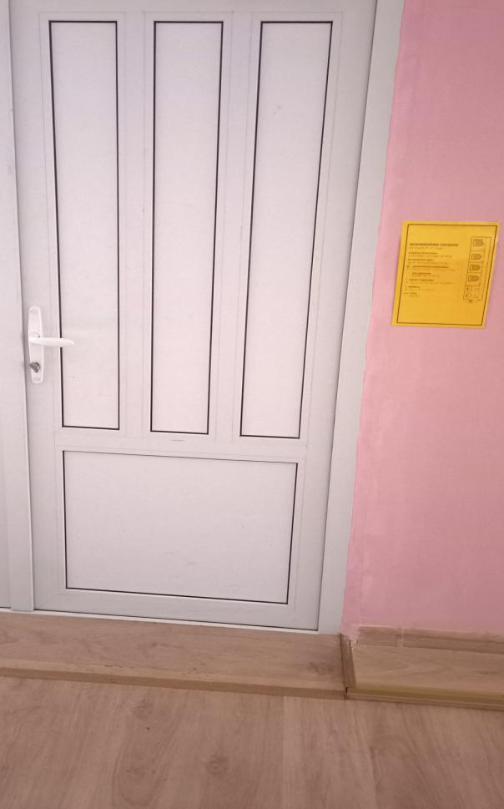
Мнемосхема санузла.

Slide 12
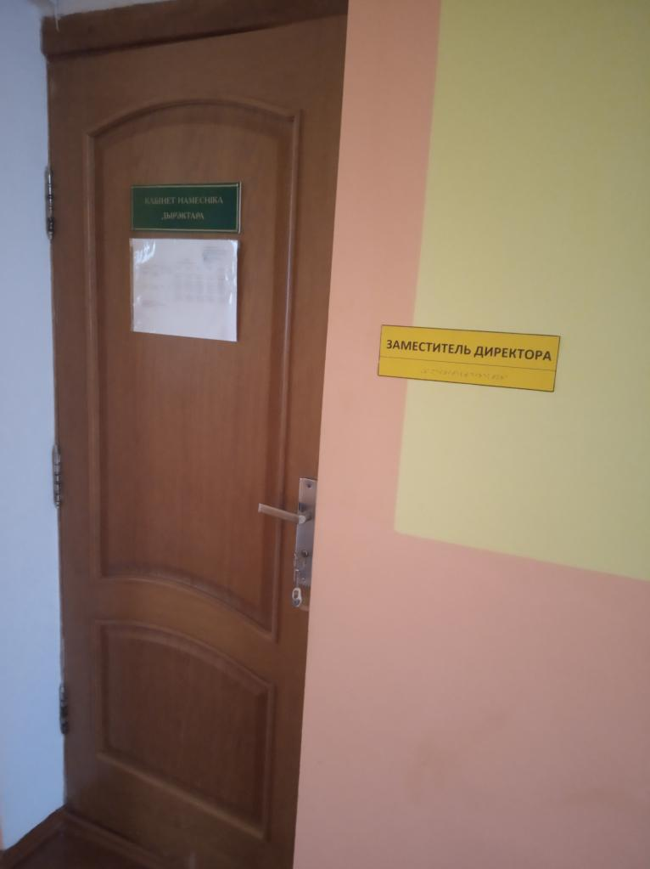
Таблички шрифтом Брайля в кабинетах (директор, заместитель директора, актовый зал).

